Slide 1
AT01 – Tietokoneen historia ja rakenne

Slide 2
Materiaalia
Tiny.cc/at1kirja
-> Tietotekniikan perusteet

Slide 3
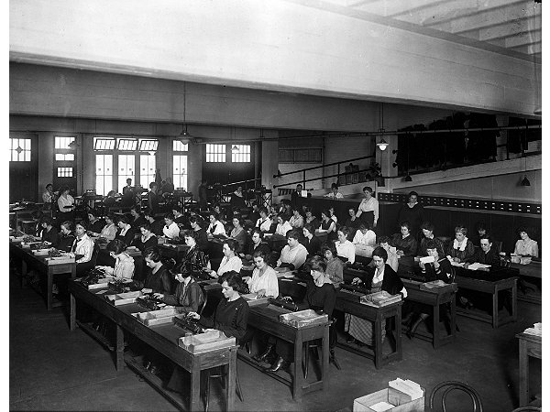
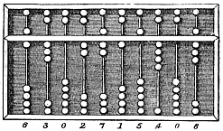
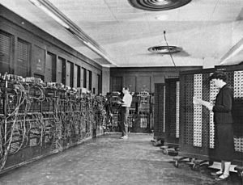
Tietokoneen historiaa
Erilaisia laskennan apuvälineitä
Helmitaulu
Laskutikku
Jne
”Computer women”
Noin 1940-luvulla ensimmäiset elektroniset tietokoneet
Käytettiin mm. ydinpommin kehityksessä fysiikan laskuissa
Isoja, huoneen kokoisia

Slide 4
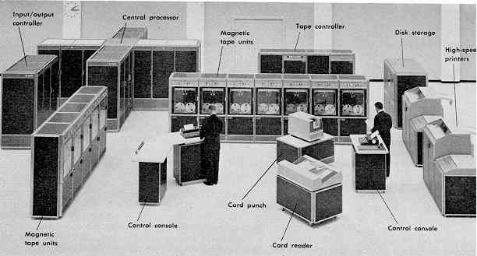
Keskustietokone (n. 1960)

Slide 5
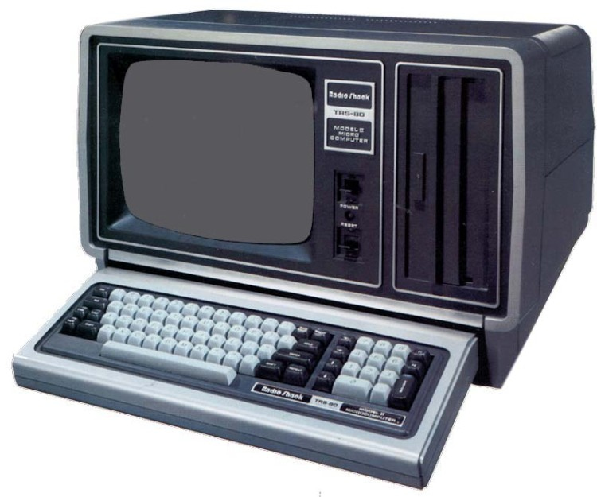
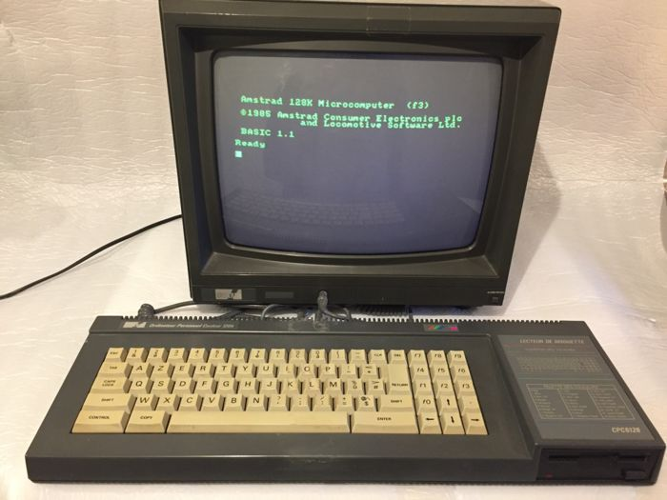
Mikrotietokone (n. 1980-luku)

Slide 6
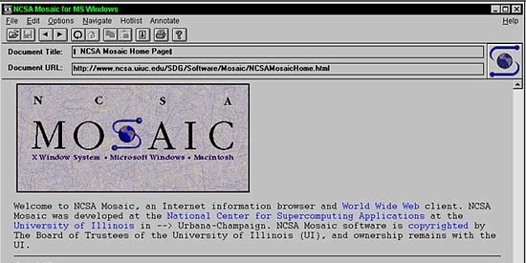
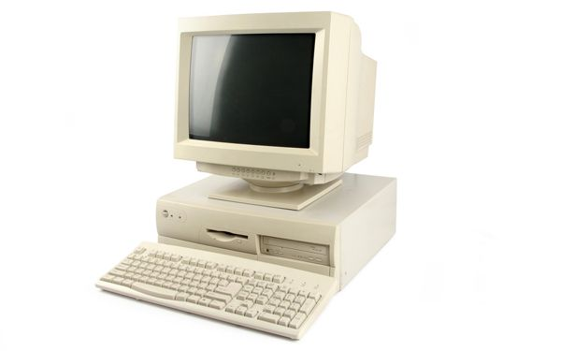
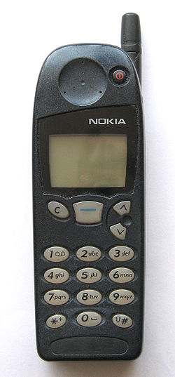
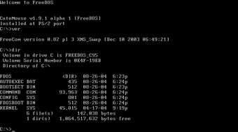
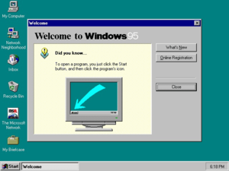
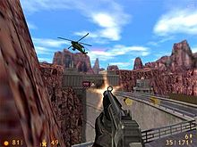
1990-luku
Internet yleistyi 1993 alkaen
Kotitietokoneet yleistyivät
Peruskännykät
Windows 95 (v. 1995)
Tietokonegrafiikka parani

Slide 7
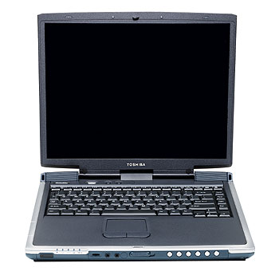
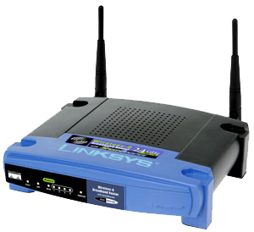
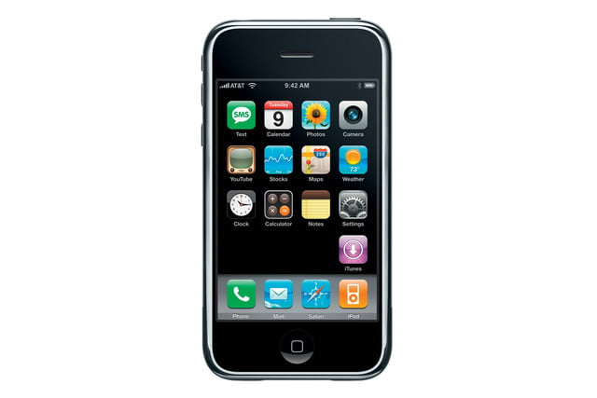
2000-luku
Kannettavat tietokoneet yleistyvät
Tietokone ja internet joka kotiin
Älypuhelimet
Sosiaalinen media

Slide 8
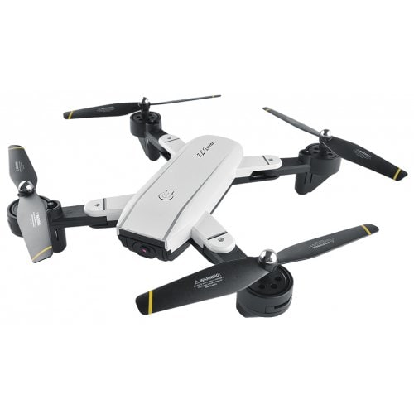
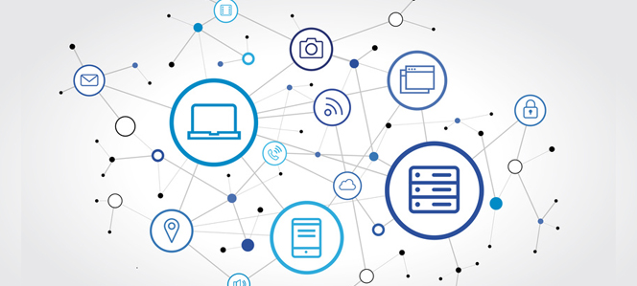
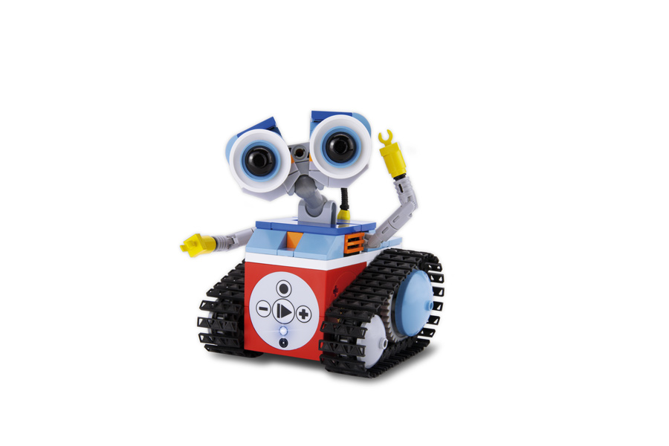
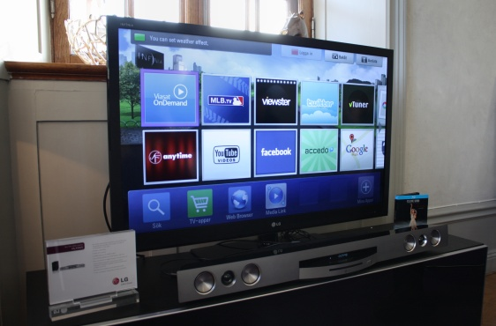
2010-luku
Dronet
Internet of Things (kaikki nettiin)
Robotit
….

Slide 9
Tietokoneen rakenne (1)
Prosessori
Suorittaa laskutoimitukset. Nopeus nykyään yleensä gigahertseissä (GHz) eli montako miljardia operaatiota sekunnissa
GHz-lukemaa parempi vertailukohta esimerkiksi jokin nopeustesti (www.cpubenchmark.net)
RAM-muisti (Random Access Memory)
Nykyään yleensä useita gigatavuja (Gt)
Nopeaa käyttömuistia, jota tarvitaan ohjelmien ja käyttöjärjestelmän käyttämiseen
Tyhjenee kun kone sammutetaan

Slide 10
Tietokoneen rakenne (2)
ROM-muisti
Hitaampaa tallennustilaa. Tietokoneissa määrä mitataan yleensä sadoissa gigatavuissa tai teratavuissa.
Säilyy vaikka virta sammutetaan
Täällä sijaitsevat käyttäjän tiedostot sekä ohjelmat ja käyttöjärjestelmä
Tietokoneessa yleensä HDD tai SSD, kännykässä esim. Flash-muisti tms
Näytönohjain (GPU)
Kontrolloi näyttöä
Tärkeä esim. pelatessa, videoeditoinnissa tms rankassa käytössä
”Peruskäytössä” kaikissa koneissa riittävä

Slide 11
Tietokoneen rakenne (3)
Emolevy
Yhdistää kaikki tietokoneen osat
Joskus jokin osa integroituna ts. valmiina emolevyllä
Muut laitteet
Kotelo
USB-väylään liitettävät, esim. muistitikut, näppis, hiiri, printterit jne
CD/DVD-asema
Virtalähde
jne

